Slide 1

TỔNG LIÊN ĐOÀN LAO ĐỘNG VIỆT NAM
TRƯỜNG ĐẠI HỌC TÔN ĐỨC THẮNG
KHOA ĐIỆN – ĐIỆN TỬ
ĐỒ ÁN TỔNG HỢP
ĐỀ TÀI: CẬP NHẬT DỮ LIỆU COVID-19 HẰNG NGÀY,
LƯU TRỮ VÀ XÂY DỰNG MÔ HÌNH DỰ ĐOÁN
Giảng viên hướng dẫn: ThS. Trần Thành Nam
Sinh viên thực hiện: Phạm Hoàng Tấn Duy
Lớp: 15040201
Khoá: 19

Slide 2
NỘI DUNG ĐỀ TÀI
Chương 1: Giới thiệu đề tài.
Chương 2: Lý thuyết đề tài.
Chương 3: Thu thập, phân tích và biểu đồ.
Chương 4: Xây dựng mô hình dự đoán.
Chương 5: Kết luận.

Slide 3
CHƯƠNG 1: GIỚI THIỆU ĐỀ TÀI
COVID-19 là gì?
-COVID-19 là bệnh đường hô hấp cấp tính truyền nhiễm gây ra bởi chủng virus corona SARS-CoV-2 và các biến thể.
-Phương thức lây truyền chính: Truyền trực tiếp, Truyền tiếp xúc và Truyền khí dung.
-Do cách thức lây nhiễm qua đường hô hấp khiến COVID-19 là căn bệnh rất dễ lây lan trong những không gian hẹp, kín, những chỗ đông người và tiếp xúc gần.
Vắc-xin COVID-19 là gì?
-Vắc-xin COVID-19 là chế phẩm sinh học cung cấp khả năng miễn dịch, loại Vắc-xin truyền tin RNA (mRNA) dạy các tế bào cách tạo protein giúp kích hoạt phản ứng miễn dịch bên trong cơ thể.
-Có nhiều loại Vắc-xin được WHO phê duyệt và chứng nhận an toàn để cấp phép sử dụng như AstraZeneca, Moderna, Pfizer/BioNTech, Sputnik V, Sinopharm, Janssen, SinoVac …

Slide 4
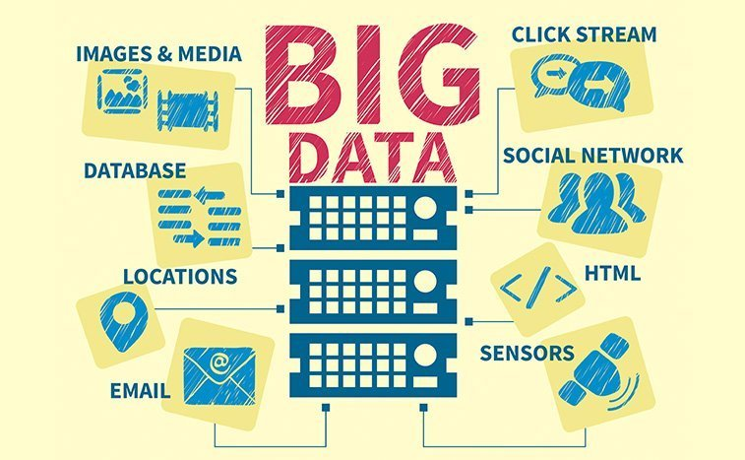
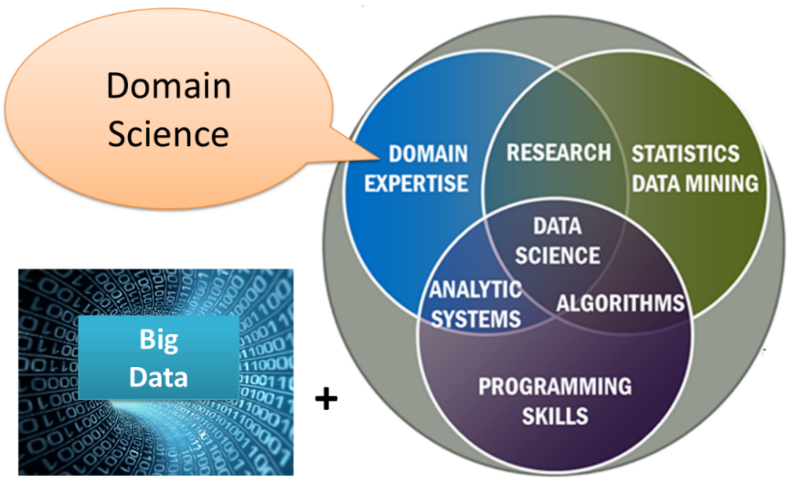
CHƯƠNG 2: LÝ THUYẾT ĐỀ TÀI
Big Data là gì?
-Big Data nghĩa là Dữ liệu lớn dùng để mô tả khối lượng dữ liệu lớn, bao gồm có cấu trúc và không có cấu trúc, lượng dữ liệu này cung cấp thông tin cho doanh nghiệp, tổ chức theo cơ sở hằng ngày, hằng giờ, hằng phút, thậm chí hằng giây.
Khoa học dữ liệu là gì?
-Là ngành khoa học về việc quản trị, lưu trữ và phân tích dữ liệu, trích xuất các giá trị từ dữ liệu để tìm ra các insight, tri thức hành động và quyết định.
-Các lĩnh vực của Khoa học dữ liệu: Học máy (Machine Learning), Khai thác dữ liệu (Data mining), Lập trình (Programming), Thống kê (Statistic), Phân tích (Analyzing).

Slide 5
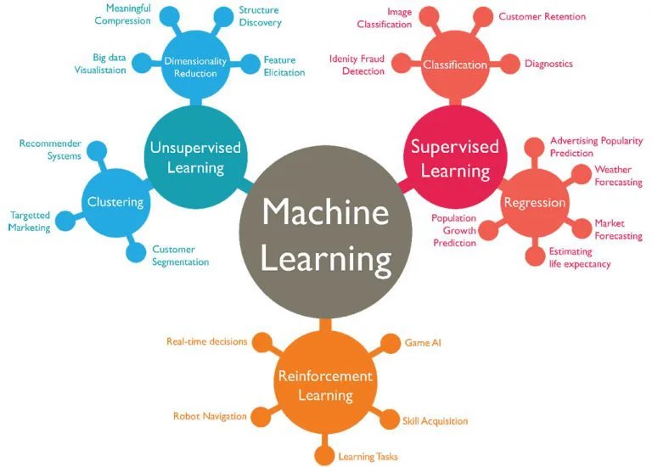
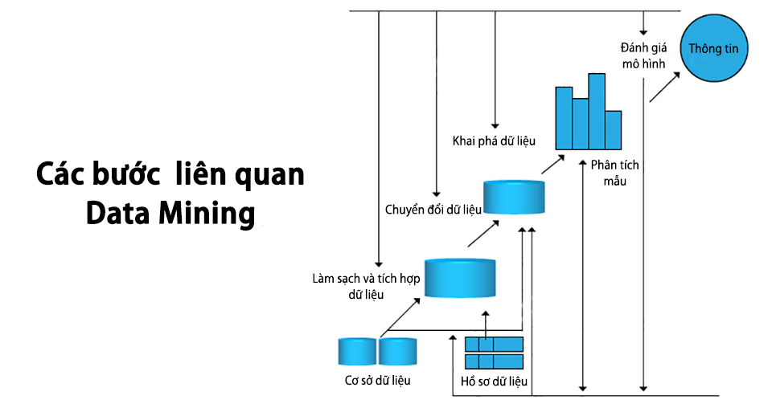
Machine Learning là gì?
-Là lĩnh vực con của Trí tuệ nhân tạo (AI - Artificial Intelligence) và là nền tảng của lĩnh vực Học sâu (Deep Learning)
-Có rất nhiều ứng dụng đã mang lại rất nhiều lợi ích: Xử lý ảnh, Phân tích văn bản, Khai phá dữ liệu …
Data Mining là gì?
-Là Khai phá Dữ liệu, là quá trình phân loại, trích xuất, sắp xếp tập dữ liệu lớn để thiết lập các mối liên hệ, xác định mẫu để đưa ra hướng giải quyết vấn đề nhờ phân tích dữ liệu, sử dụng những dữ liệu có giá trị tiềm ẩn từ bên trong lượng lớn dữ liệu được lưu trữ trong Cơ sở dữ liệu.

Slide 6
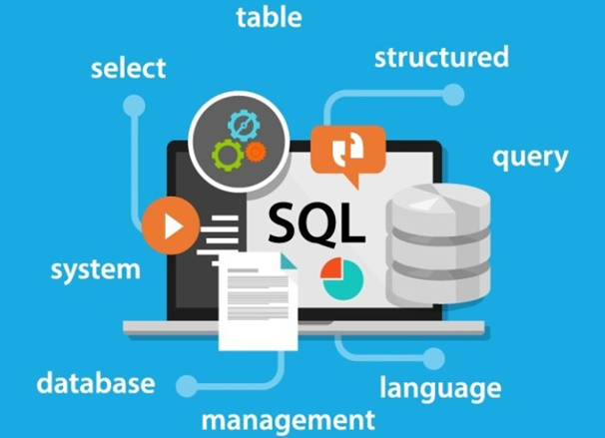

Cơ sở dữ liệu MySQL là gì?
-Là Hệ quản trị Cơ sở dữ liệu mã nguồn miễn phí (free-source) phổ biến thế giới, sử dụng SQL, có tốc độ cao, ổn định, dễ dàng sử dụng và hoạt động được trên nhiều Hệ điều hành.
-MySQL phù hợp cho việc phát triển các ứng dụng có sử dụng truy cập Cơ sở dữ liệu trên Internet nhờ tốc độ và tính bảo mật cao
SQL là gì?
-Viết tắt của Structured Query Language, là Ngôn ngữ Truy vấn dữ liệu mang tính Cấu trúc theo tiêu chuẩn ANSI/ISO.
-SQL cơ bản được chia thành 4 loại: DDL, DML, DCL và TCL

Slide 7
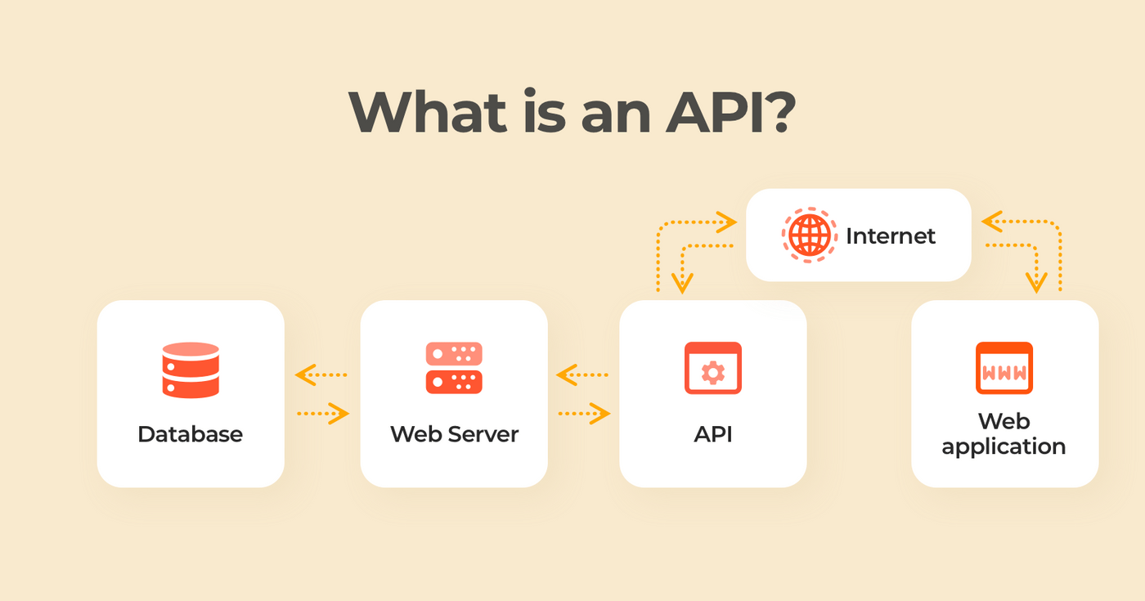

Docker là gì?
-Là phần mềm cho phép lập trình viên triển khai, dựng và kiểm thử ứng dụng một cách nhanh chóng và là nền tảng mã nguồn mở.
-Docker đóng gói phần mềm vào các đơn vị tiêu chuẩn hóa được gọi là Container chứa mọi thứ mà phần mềm cần để chạy bao gồm thư viện, mã, công cụ hệ thống và thời gian chạy.
API là gì?
-Là viết tắt của Application Programming Interface, nghĩa là Giao diện Lập trình Ứng dụng, là trung gian phần mềm cho phép 2 ứng dụng giao tiếp với nhau, có tính bảo mật và an toàn cao.
-API có thể sử dụng cho hệ điều hành (Operating System), hệ thống cơ sở dữ liệu (Database System), hệ thống trên nền tảng web (Web-based System), phần cứng máy tính

Slide 8
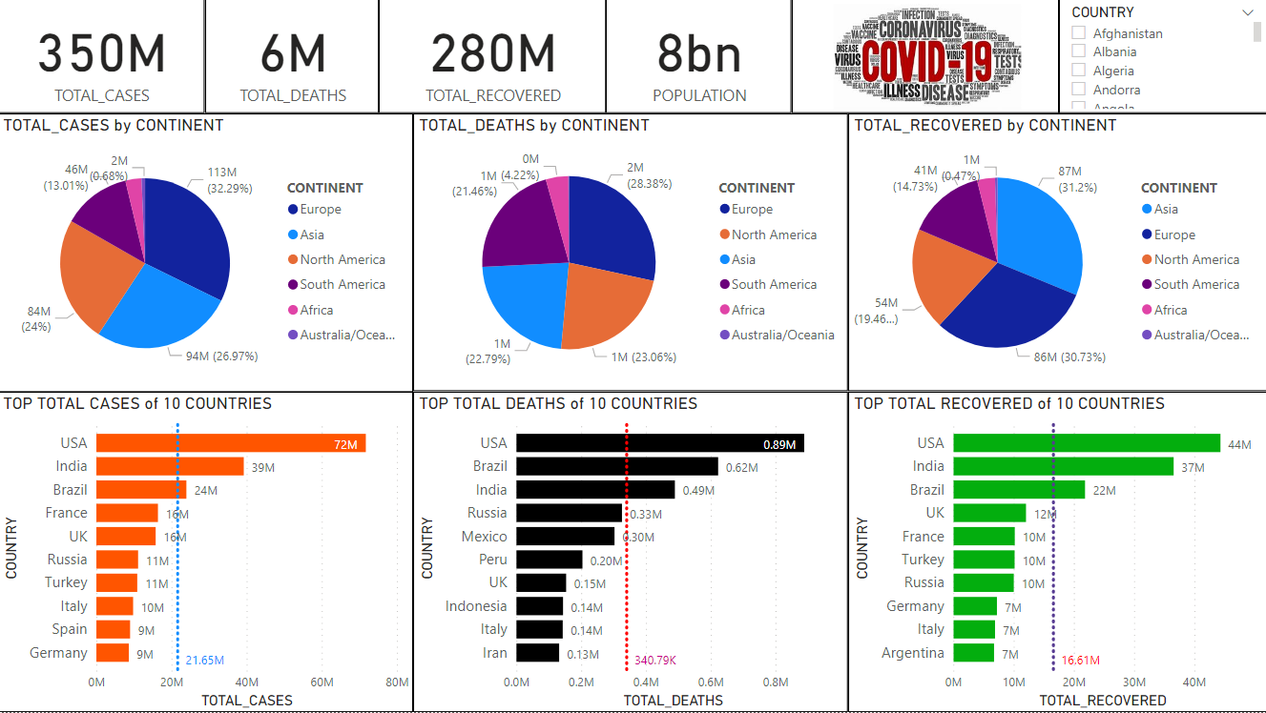
CHƯƠNG 3: THU THẬP, PHÂN TÍCH VÀ BIỂU ĐỒ
Tính đến ngày 23/1/2022, cả thế giới đã có 350 triệu ca nhiễm, 6 triệu ca tử vong và 280 triệu ca phục hồi. Châu Âu và châu Á là 2 châu lục có số ca nhiễm, tử vong và phục hồi cao nhất.
Mỹ, Ấn Độ và Brazil là 3 quốc gia có có số ca nhiễm, tử vong và phục hồi cao nhất trên thế giới.

Slide 9
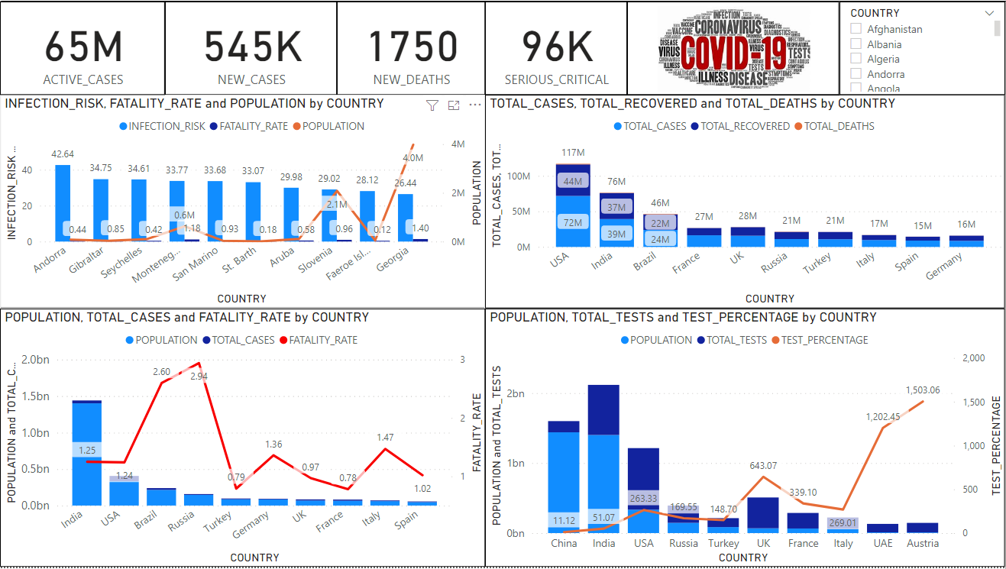
Tính đến ngày 23/1/2022, Andorra, Gilbratar và Seychelles là 3 quốc gia có tỉ lệ lây nhiễm cao nhất. Ấn Độ, Mỹ và Brazil là 3 quốc gia dân số nhiều và có tỏ lệ tử vong cao.

Slide 10
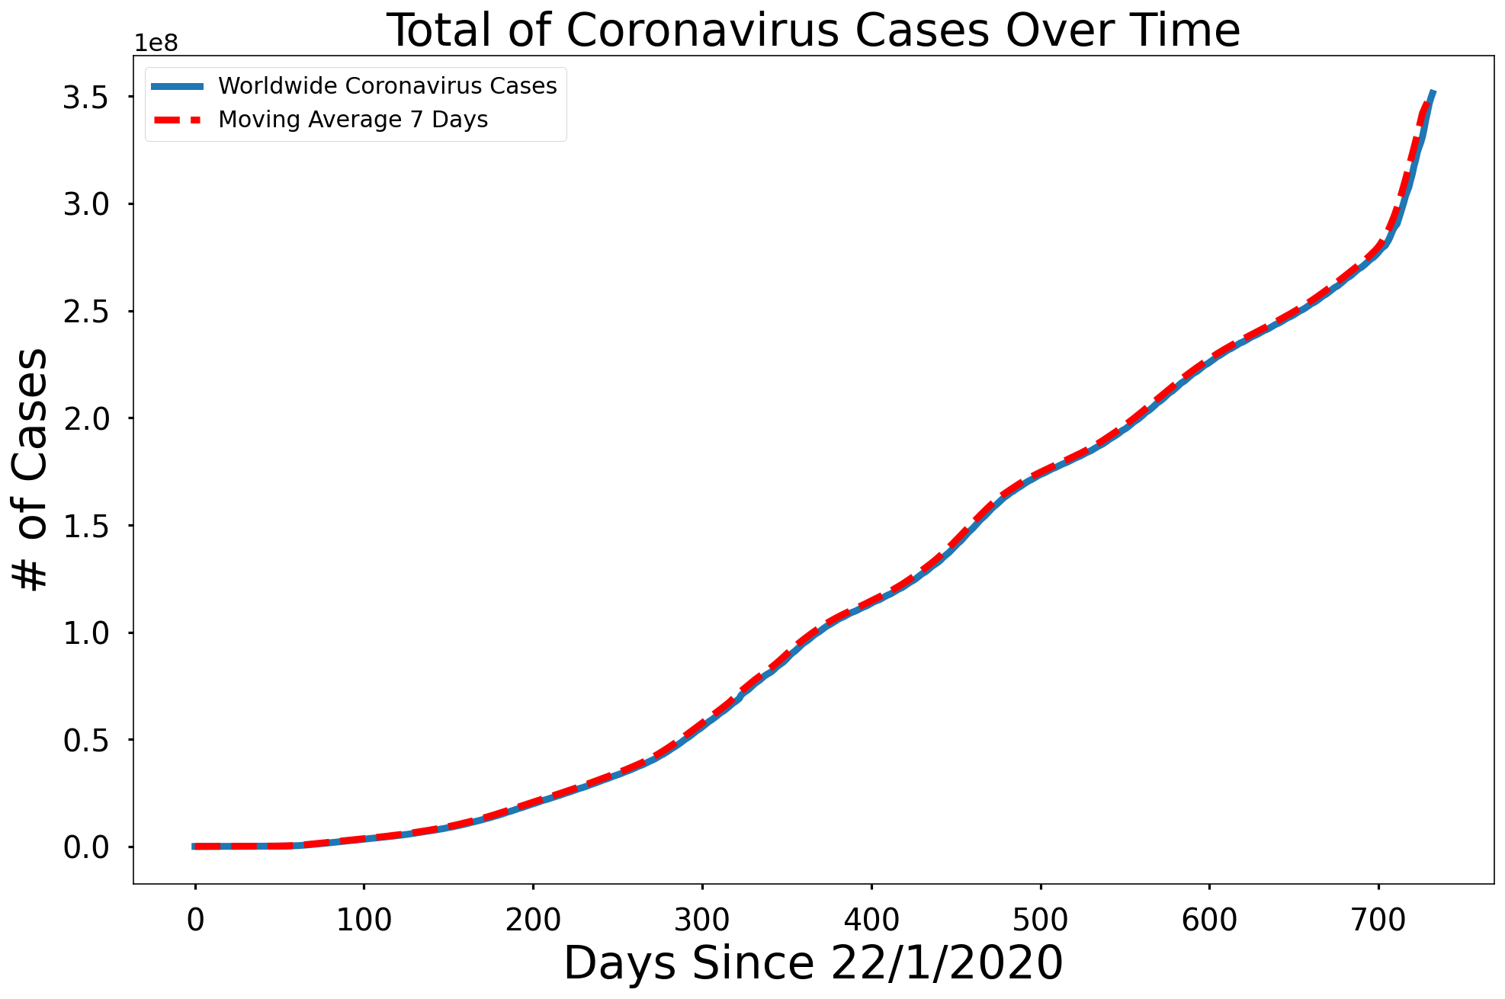
-Số ca nhiễm tích lũy theo ngày và đường di chuyển trung bình (moving average) 7 ngày của Thế giới. -Số ca nhiễm tăng đều và nhanh vào tháng 12-2020, cùng với biến chủng Omicron số ca bất ngờ tăng mạnh vào giữa tháng 12-2021.

Slide 11
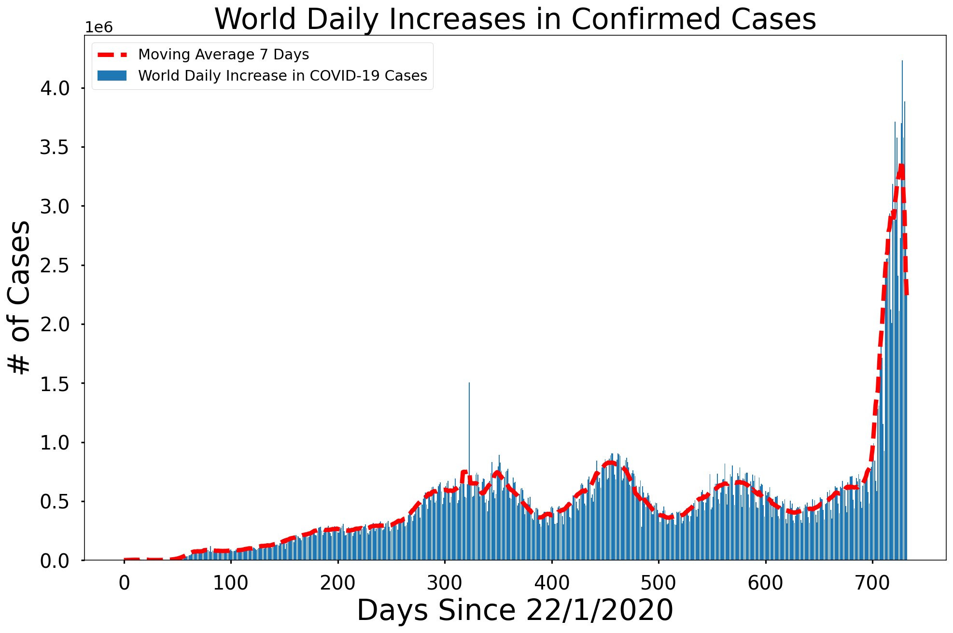
-Số ca nhiễm mỗi ngày và đường di chuyển trung bình (moving average) 7 ngày của Thế giới. -Số ca nhiễm tăng đều và nhanh vào tháng 12-2020 với số ca nhiễm từ 500 nghìn đến gần 1 triệu ca mỗi ngày, tuy nhiên số ca nhiễm tăng gấp 2,3, 4 lần từ 2 đến hơn 4 triệu ca nhiễm mỗi ngày từ giữa tháng 12-2021.

Slide 12
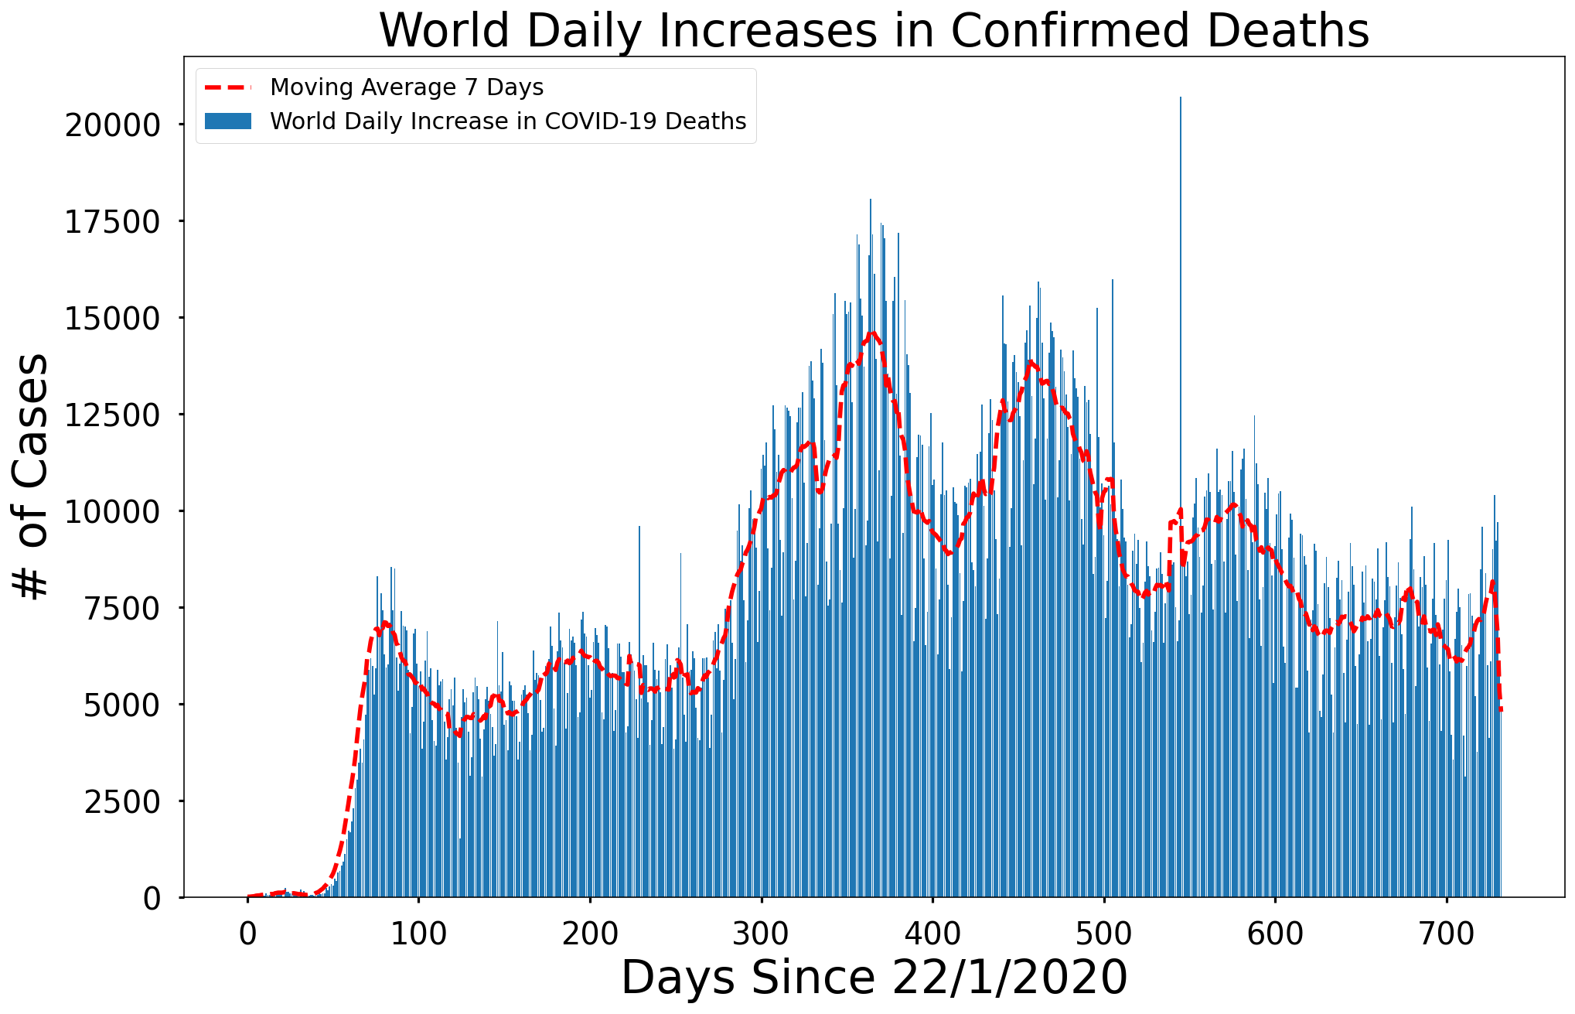
-Số ca tử vong mỗi ngày và đường di chuyển trung bình (moving average) 7 ngày của Thế giới. -Số ca tử vong tăng mạnh vào tháng 12-2020 với số ca tử vong từ 7500 đến hơn 17500 ca mỗi ngày, tuy nhiên nhờ triển khai tiêm ngừa Vắc-xin toàn cầu mà số ca tử vong đã giảm và ổn định ở mức 10000 ca mỗi ngày.

Slide 13
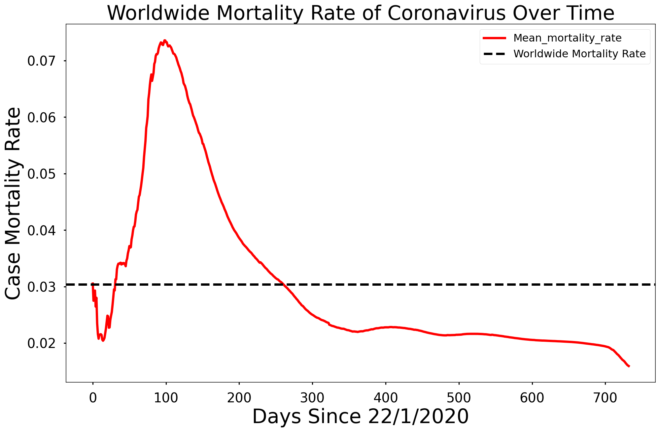
-Đường màu đỏ là tỷ lệ tử vong theo ngày và đường màu đen là tỷ lệ tử vong trung bình của Thế giới. Tỷ lệ tử vong của thế giới tăng mạnh và đạt đỉnh vào tháng 6-2020 và giảm dần theo thời gian. Nhờ vào Vắc-xin COVID-19 mà tỷ lệ tử vong giảm dần dưới 0.02.

Slide 14
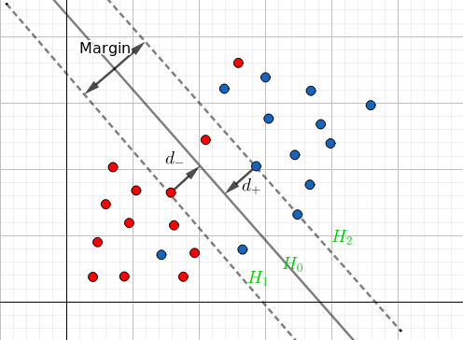
Thuật toán SVR là gì?
-Trong thuật toán SVM, mục đích của nó là tìm siêu phẳng để phân chia tập dữ liệu thành 2 phần phân biệt, khoảng cách giữa 2 siêu phẳng lề là Margin, các support vector là các điểm dữ liệu nằm trên mặt phẳng tọa độ.
-Còn trong SVR, thì sử dụng đường cong để tìm sự phù hợp giữa vecto và vị trí của đường cong, vecto hỗ trợ xác định sự phù hợp gần nhất giữa các điểm dữ liệu và hàm được sử dụng để biểu diễn chúng.
-Trong hồi quy, ý tưởng là giảm tối đa tỉ lệ lỗi còn ý tưởng SVR là để phù hợp với lỗi trong ngưỡng nhất định, ước lượng giá trị tốt nhất trong 1 biên độ nhất định gọi là epsilon.

Slide 15
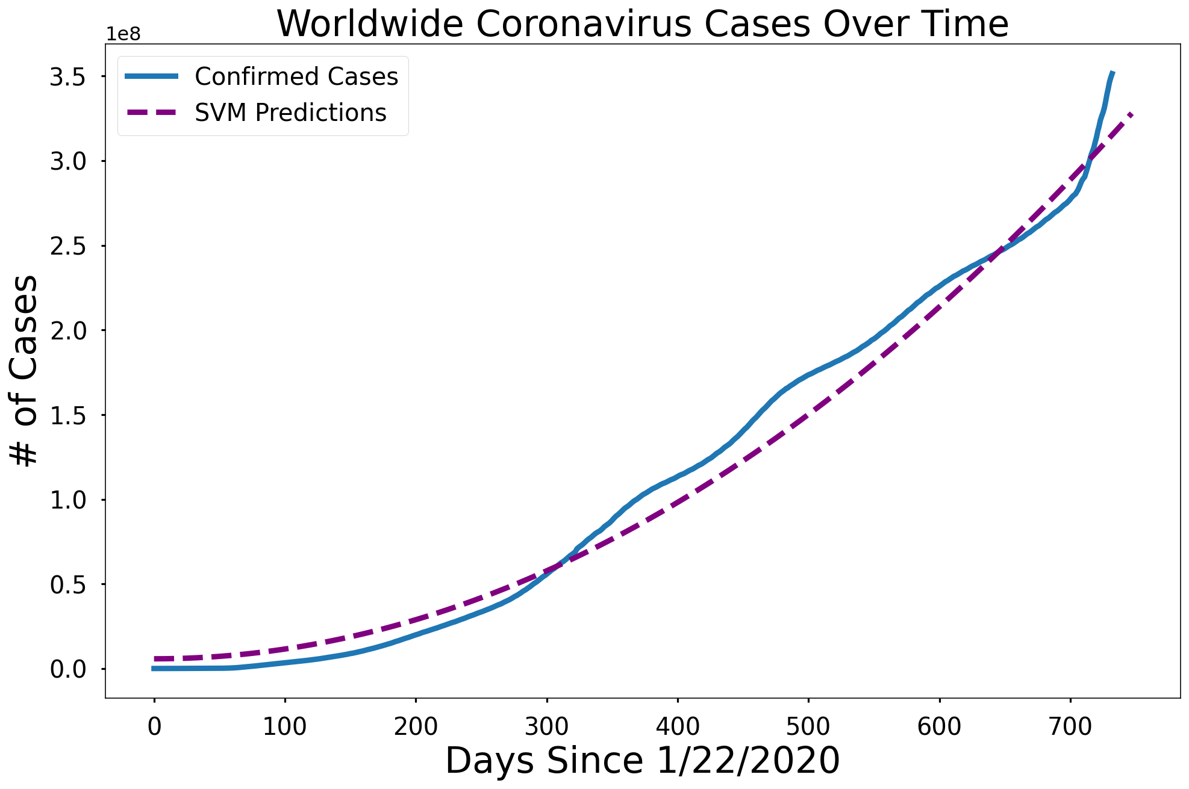
-Sử dụng thuật toán SVR để dự đoán số ca nhiễm tăng tích lũy theo ngày của Thế giới. -Với các thông số kỹ thuật (Metric) như sau: -Lỗi trung bình tuyệt đối: MAE=9748265.19, lỗi bình phương trung bình: MSE=105786660194903 R-Square: R²=0.98, hệ số chặn: intercept=5371633.73

Slide 16
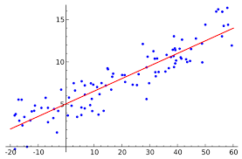
Thuật toán Hồi quy tuyến tính (Linear Regresssion) là gì?
-Là thuật toán thuộc nhóm Supervised learning (học có giám sát). Để tìm mối quan hệ giữa 1 hay nhiều biến độc lập x (independent variables) với biến phụ thuộc y (dependent variable).
-Công thức như sau: y=ax+b với a là hệ số góc (scope), b là chặn (intercept)
-Việc chọn tính năng của đầu vào (input) rất quan trọng trong Machine Learning, bao gồm 1 vài cách sau: Giữ nguyên đầu vào, chuẩn hóa đầu vào, đa thức hóa, sử dụng hàm Gaussian, sử dụng hàm sigmoid.
-Với bộ dữ liệu đầu vào ít và hạn chế, sử dụng tính năng Đa thức hóa (Polynomial) để tăng hiệu quả cho bộ huấn luyện (training) trong Hồi quy tuyến tính. Việc chọn bậc đa thức hóa cũng rất quan trọng để tránh tình trạng Underfitting và Overfitting.

Slide 17
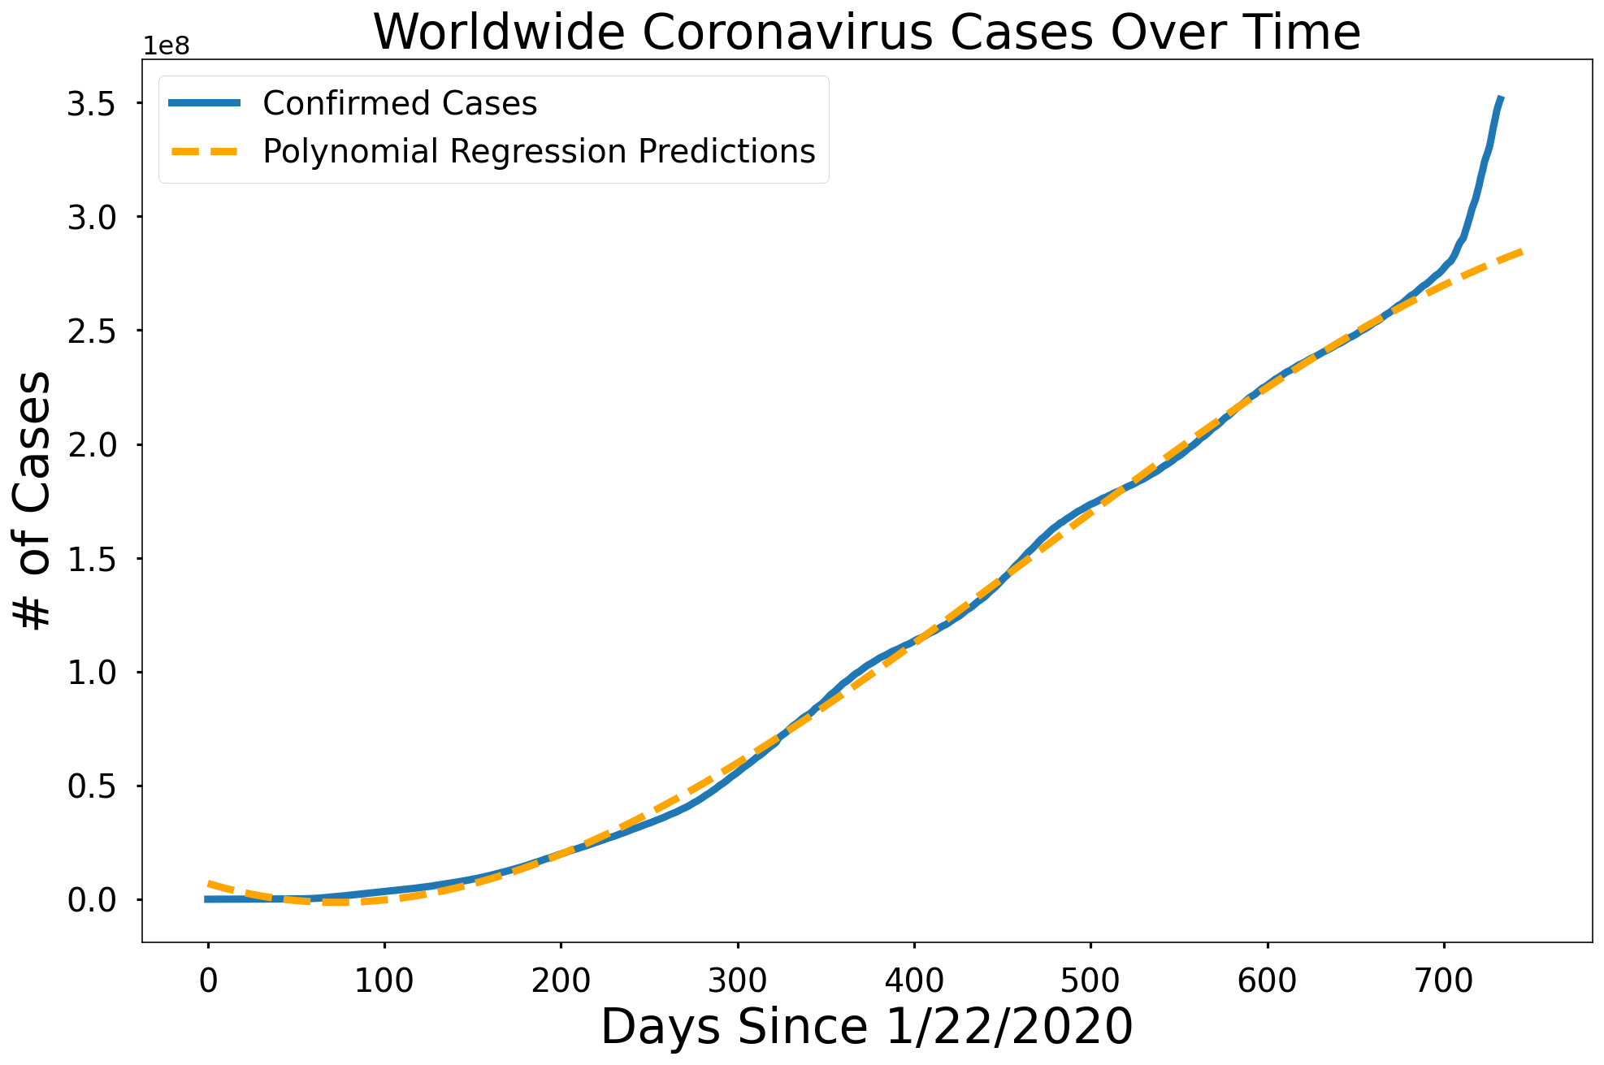
Sử dụng thuật toán Linear Regression cùng phương pháp tăng bậc đa thức đặc trưng Polynomial Features để dự đoán số ca nhiễm tăng tích lũy theo ngày của Thế giới. Với các thông số kỹ thuật (Metric) với bậc 3 như sau: Lỗi trung bình tuyệt đối: MAE=8417567.3, lỗi bình phương trung bình: MSE=159201722308772 R-Square: R²=0.998, hệ số góc: coefficients=(6.962e+6, -2.349e+5, 1.745e+3, -1.247e+0)

Slide 18
Thuật toán Hồi quy Bayesian(Bayesian Ridge Regresssion) là gì?
-Là thuật toán sử dụng tham số chính quy hóa (λ)
-Xây dựng hồi quy tuyến tính bằng cách sử dụng phân phối xác suất thay vì ước lượng điểm , đầu ra y không được ước tính là giá trị duy nhất mà được tạo ra từ phân phối xác suất.
-đầu ra y tạo ra từ phân phối chuẩn (gaussian) được đặc trưng bởi giá trị trung bình và phương sai.
-alpha (độ chính xác của weights) và lambda (độ chính xác của noise) được chọn là phân phối gamma, là 2 tham số của phân bố xác xuất liên tục, được ước tính bằng cách tối đa hóa khả năng cận biên logarit, w: các hệ số cùng với độc chính xác 1/λ

Slide 19
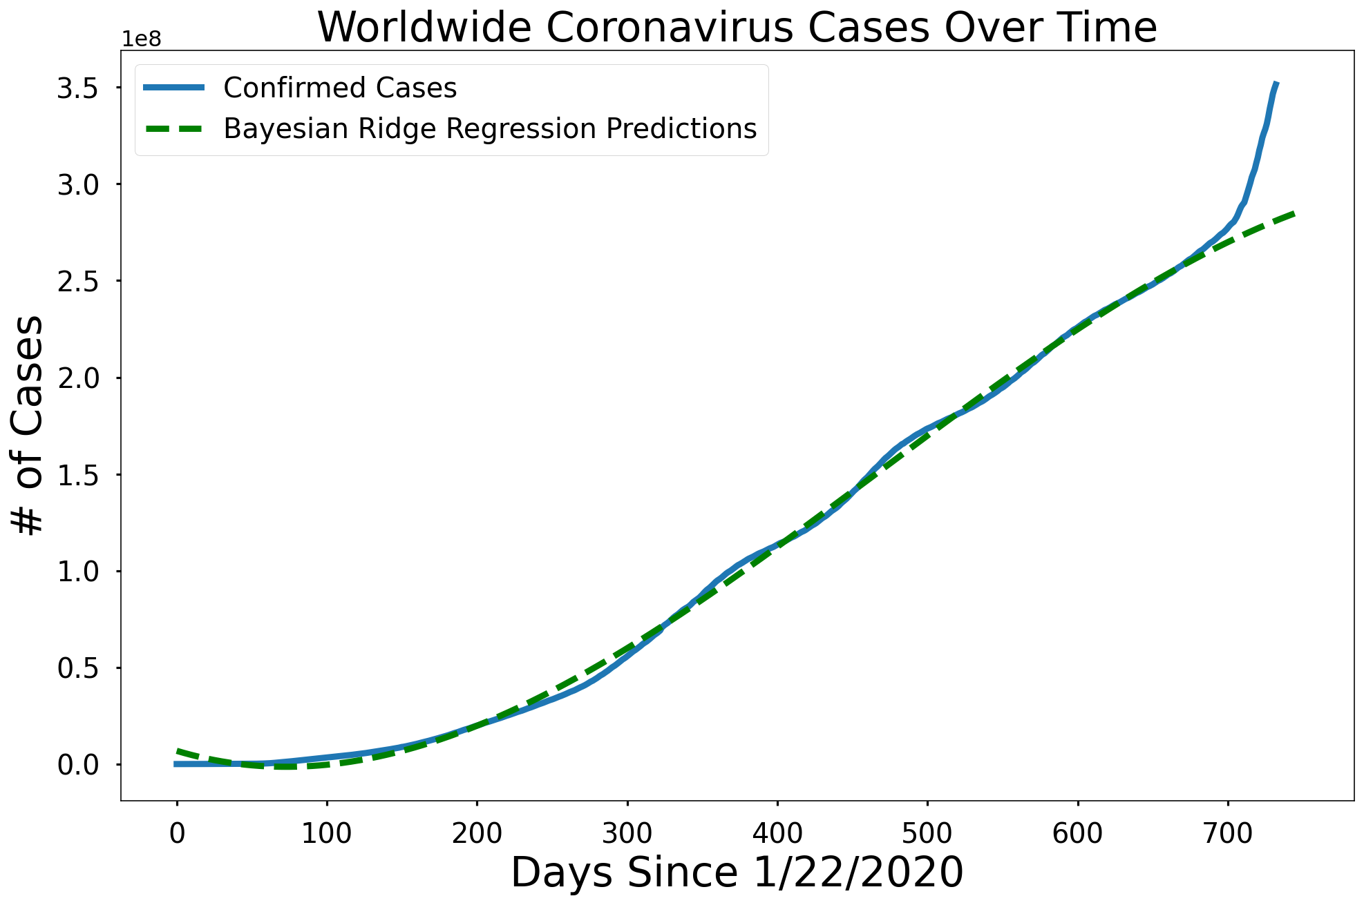
Sử dụng thuật toán Bayesian Ridge Regression cùng phương pháp tăng bậc đa thức đặc trưng Polynomial Features để dự đoán số ca nhiễm tăng tích lũy theo ngày của Thế giới. Với các thông số kỹ thuật (Metric) với bậc 3 như sau: Lỗi trung bình tuyệt đối: MAE=8417567.3, lỗi bình phương trung bình: MSE=159201722308772 R-Square: R²=0.998, hệ số góc: coefficients=(6.843e+6, -2.335e+5, 1.741e+3, -1.244e+0)

Slide 20
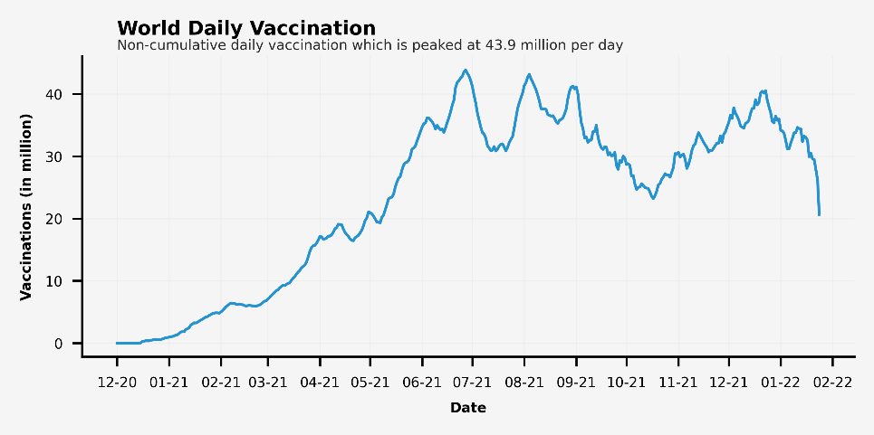
-Số lượng Vắc-xin được tiêm mỗi ngày của Thế giới từ tháng 12/2020 đến cuối tháng 1/2022. -Vào đầu tháng 5/2021, số lượng Vắc-xin mỗi ngày tăng rất nhanh khi dịch COVID-19 lây lan nhanh và số ca tử vong tăng mạnh. -Từ tháng 5/2021 đến 2/2022, số lượng Vắc-xin mỗi ngày nằm trong khoảng từ 20 triệu đến hơn 40 triệu mũi tiêm. Đạt đỉnh với 43.9 triệu mũi tiêm.

Slide 21
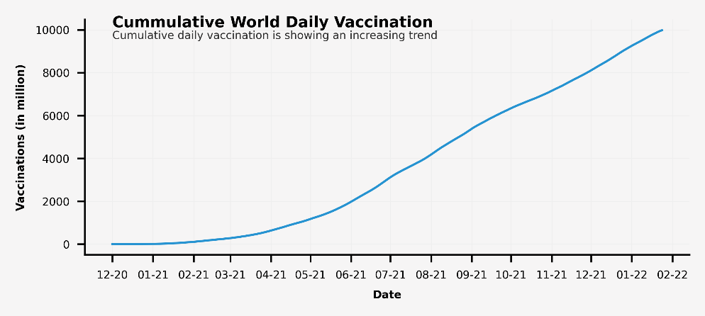
-Số lượng Vắc-xin được tiêm mỗi ngày tích lũy của Thế giới từ tháng 12/2020 đến cuối tháng 1/2022. -Tính đến cuối tháng 1/2022 đã có gần 10000 triệu mũi tiêm được tiêm trên khắp Thế giới -Từ tháng 5/2021 đến 2/2022, số lượng Vắc-xin mỗi ngày tích lũy tăng rất mạnh từ 1000 triệu mũi đến gần 10000 trệu mũi tiêm chỉ trong vòng 9 tháng.

Slide 22
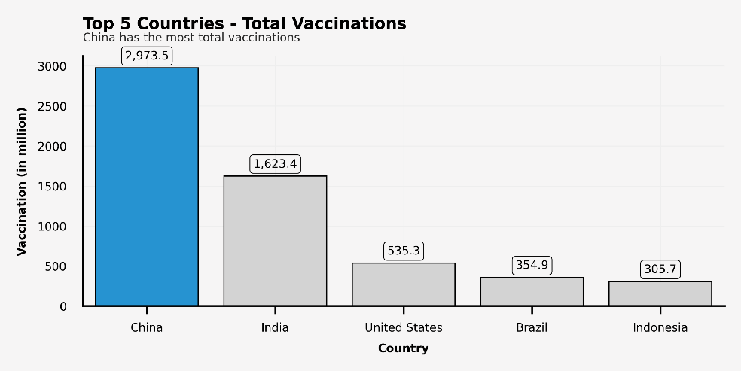
-Biểu đồ cột top 3 quốc gia có số lượng Vắc-xin tiêm nhiều nhất Thế Giới tính đến ngày 23/1/2022 -Trung Quốc hiện đang là quốc gia có số lượng Vắc-xin được tiêm nhiều nhất với hơn 2973 triệu liều, tiếp đến đứng thứ 2 là Ấn Độ với hơn 1623 triệu liều và đứng thứ 3 là Mỹ với hơn 535 triệu liều.

Slide 23
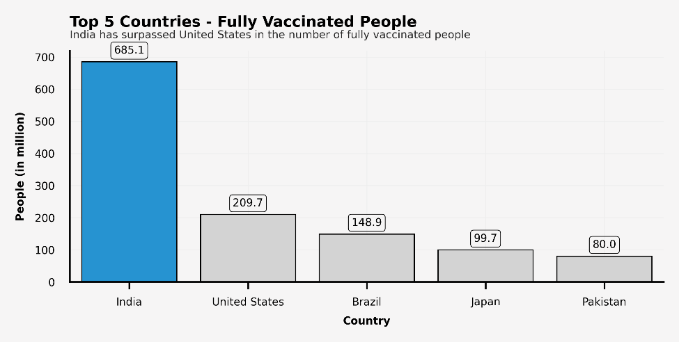
-Biểu đồ cột top 3 quốc gia có số lượng người được tiêm Vắc-xin đầy đủ nhiều nhất Thế Giới tính đến ngày 23/1/2022 -Ấn Độ hiện đang là quốc gia có số lượng Vắc-xin được tiêm nhiều nhất với hơn 658 triệu người, tiếp đến đứng thứ 2 là Mỹ với hơn 209 triệu người và đứng thứ 3 là Brazil với hơn 148 triệu người.

Slide 24
CHƯƠNG 5: KẾT LUẬN
Kết luận
Dịch COVID-19 đang diễn ra một cách phức tạp và khó lường ở khắp mọi nơi trên Thế giới, Châu Âu và Châu Á là 2 châu lục bị ảnh hưởng nhiều nhất cùng với số ca nhiễm và số ca tử vong rất cao.
Ưu điểm:
-Trau dồi kỹ năng vẽ biểu đồ bằng Power BI và Python, thêm nhiều kiến thức về xử lý dữ liệu cũng như thống kê.
-Nhờ Machine Learining có thể dự đoán được số ca nhiễm trong tương lai
Hướng phát triển tương lai
Hướng phát triển của đề tài là:
• Thu thập thông tin theo hướng thời gian thực (real-time) để dữ liệu có thể cập nhật sớm nhất có thể.
• Sử dụng ngôn ngữ Python để tạo ra các báo cáo bằng file pdf.
• Gửi email cho những người đã được cài đặt sẵn thông qua giao thức SMTP.
• Sử dụng Power BI để tạo ra các Dashboard tự động cập nhật.
• Triển khai các báo cáo bằng các nền tảng Web/App cho Desktop và Mobile.

